Slide 1



XÂY DỰNG PIPELINE DỰ ĐOÁN ĐUA NGỰA
By: Horses Group

Slide 2


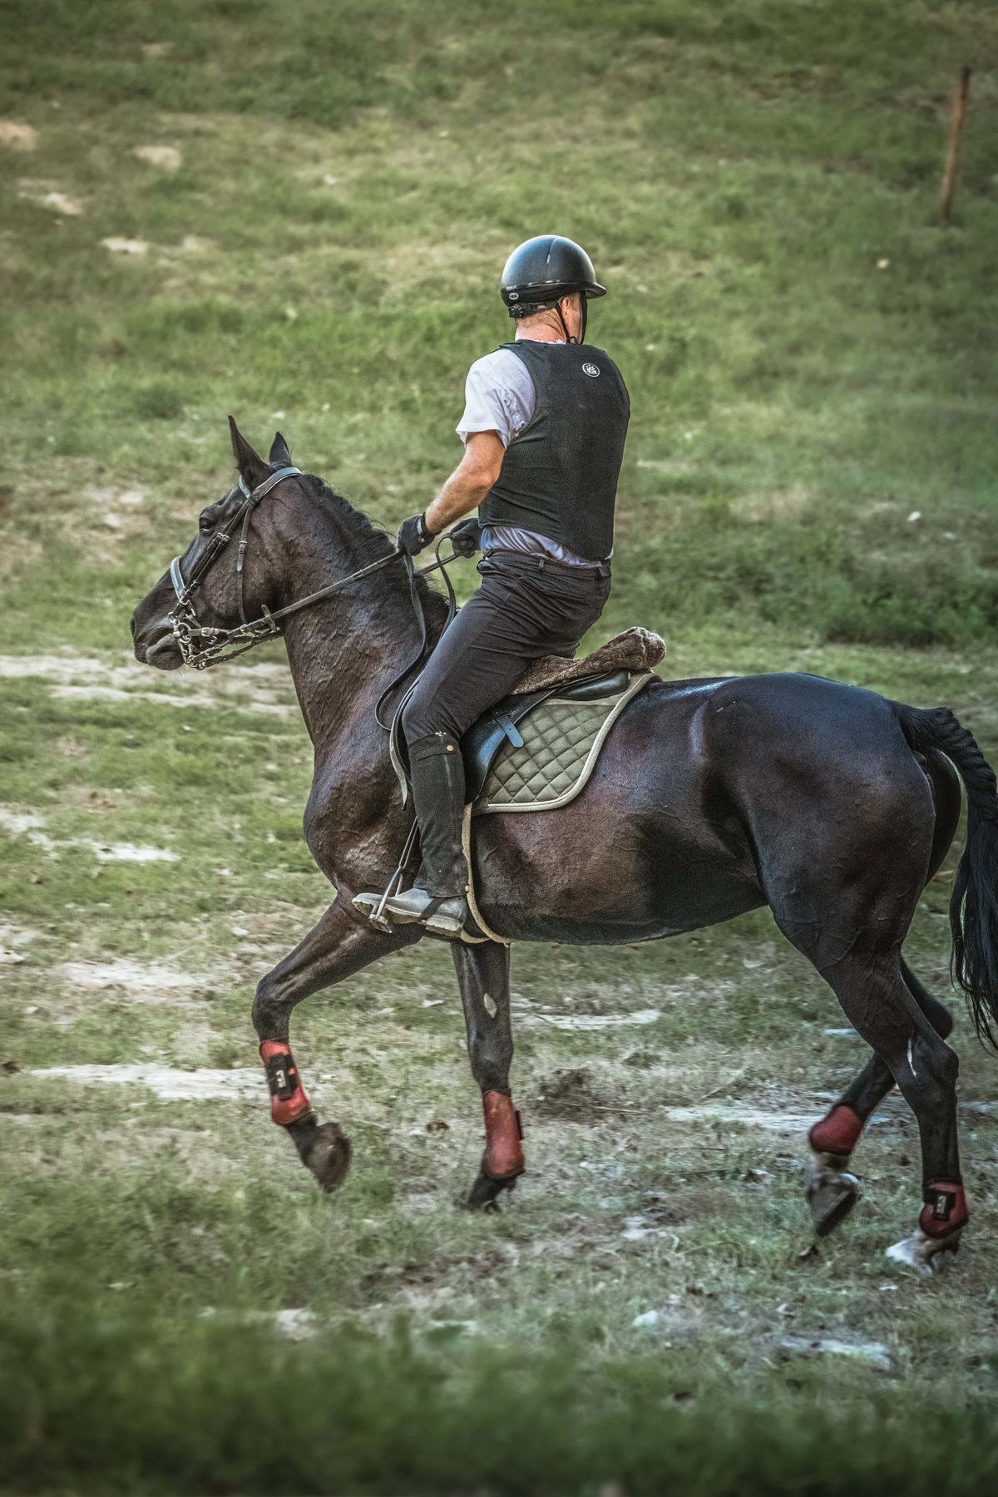

Mục tiêu
Mục tiêu 1: Xây dựng bài toán phân loại nhị phân: Dự đoán xem một con ngựa có xếp hạng Top 3 (hạng 1, 2 hoặc 3) trong một cuộc đua hay không. Nhãn target_top_3 = 1 nếu finish_position ∈ {1, 2, 3}, ngược lại bằng 0.
Mục tiêu 2: Đánh giá hiệu quả mô hình trong bối cảnh thực tế: Sử dụng chiến lược Threshold Tuning (điều chỉnh ngưỡng quyết định) để tối ưu hóa độ chính xác (Precision) cho bài toán ứng dụng thực tế là chọn ngựa để đặt cược.

Slide 3
Câu hỏi nghiên cứu
Làm sao để chuẩn hóa dữ liệu với nhiều ngoại lai (Outliers) như Odds?
Mô hình XGBoost có thể đạt Precision bao nhiêu khi dự đoán Top 3?
Chiến thuật đặt cược dựa trên ngưỡng tự tin của AI như thế nào?

Slide 4
Thu thập và tiền xử lý dữ liệu
1. Thu thập và Hợp nhất dữ liệu (Data Integration)
Nguồn dữ liệu: Các tập tin sử dụng (races.csv, runners.csv, odds.csv, race_results.csv).
Hợp nhất (Merging): Hợp nhất dữ liệu thành 1 bảng
2. Tiền xử lý dữ liệu (Data Preprocessing)
Định nghĩa nhãn (Target Engineering): Cách chuyển đổi hạng về đích (finish_position) thành bài toán phân loại nhị phân (1 nếu hạng 1-3, 0 nếu ngược lại).
Xử lý dữ liệu thiếu (Handling Missing Values): Sử dụng các kỹ thuật như điền bằng giá trị trung vị (median) và trung bình (mean).
Lọc dữ liệu: Loại bỏ các trường hợp ngựa bị hủy thi đấu (scratch) để đảm bảo tính khách quan.

Slide 5
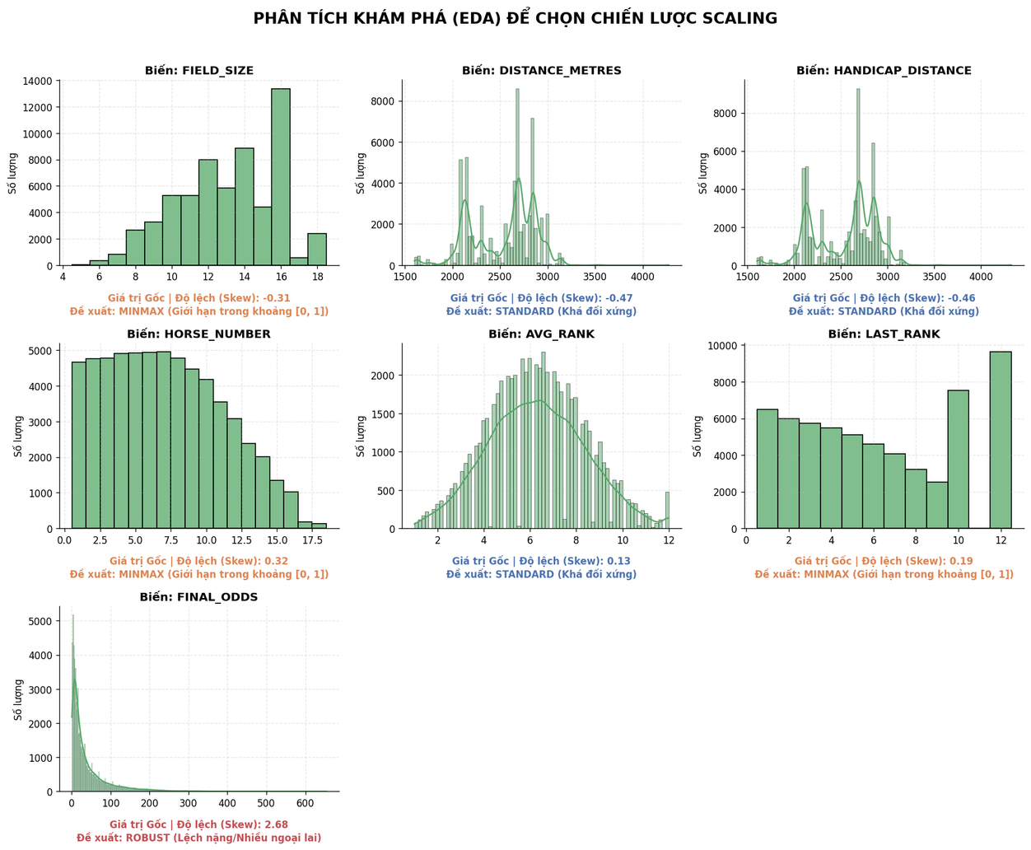
Thiết kế Pipeline chuẩn hóa
Cơ chế ScalerRegistry: Xây dựng một hệ thống trung tâm để quản lý các bộ chuẩn hóa.
RobustScaler: Skew > 1.5 (Nhiều ngoại lai), cho final_odds, avg_rank, last_rank
MinMaxScaler: 0.5 < Skew <= 1.5, cho field_size, horse_number
StandardScaler: Skew <= 0.5, cho distance_metres, handicap_distance

Slide 6
Lựa chọn Mô hình và Huấn luyện
Phân chia dữ liệu (Time-based Split): Train trên quá khứ, Test trên tương lai để mô phỏng chính xác dòng thời gian thực tế.
Thuật toán: XGBoost (do khả năng xử lý dữ liệu bảng tốt, chống overfitting cao).
Tối ưu ngưỡng xác suất (Threshold Tuning): Bỏ qua mức 50% mặc định. Chỉ ra quyết định khi Xác suất dự đoán > Ngưỡng tự tin cao (VD: 85%, 95%,...).
Tối ưu theo thực chiến: Nhờ ngưỡng xác suất cao, mô hình tối đa hóa được chỉ số Precision (chấp nhận đánh ít trận nhưng tỷ lệ trúng cao) để bảo toàn vốn cá cược.

Slide 7
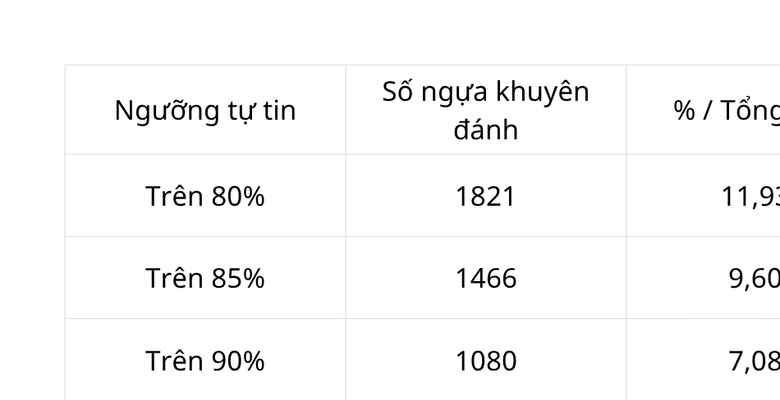
Kết quả

Slide 8
Thảo Luận
Đánh giá chuyên sâu (Insights):
Tương quan thực tế: Mô hình xác nhận tỷ lệ cược (Odds) và phong độ lịch sử (chuỗi Musique) là 2 tín hiệu quyết định cục diện trận đua. AI đang tư duy đúng với logic của chuyên gia.
Sự đánh đổi (Trade-off): Tăng ngưỡng tự tin (Threshold > 95%) giúp tỷ lệ thắng (Precision) tăng vọt lên ~70%, nhưng phải chấp nhận việc "bỏ qua" rất nhiều trận đua (tần suất đặt cược giảm).
Hạn chế của hệ thống (Limitations):
Điểm mù dữ liệu: Mô hình hiện tại chưa có các dữ liệu môi trường quan trọng (thời tiết, độ ẩm, loại bề mặt sân cỏ/đất cát) – những yếu tố ảnh hưởng mạnh đến thể lực ngựa.
Phụ thuộc vào nhà cái: Mô hình bị ảnh hưởng nhiều bởi biến Odds (Implied Probability). Nếu tỷ lệ cược ban đầu của nhà cái bị sai lệch, AI cũng dễ bị đánh lừa.

Slide 9
Kết luận
Hoàn thiện Pipeline chuẩn hóa: Xây dựng thành công hệ thống xử lý dữ liệu tự động với ScalerRegistry, cho phép thử nghiệm nhanh nhiều chiến lược chuẩn hóa đặc trưng (Scaling) mà không cần viết lại code.
Hiệu năng thực chiến: Mô hình XGBoost kết hợp với kỹ thuật tinh chỉnh ngưỡng (Threshold Tuning) cho kết quả ấn tượng: Khi AI đạt độ tự tin trên 95%, tỷ lệ dự đoán trúng Top 3 (Precision) đạt xấp xỉ 70%.
Quản trị rủi ro: Hệ thống đã chứng minh được khả năng lọc bỏ những lựa chọn rủi ro thấp, giúp chuyển dịch từ cách chơi cảm tính sang đầu tư dựa trên dữ liệu (Data-driven decision making).

Slide 10
Đóng góp
Horses Group
24021428 - Lê Đình Dũng: 15%
24021604 - Lê Hồng Quân: 42.5%
24021484 - Hà Hải Hoàng: 42.5%

